Slide 1
Machine Learning
ANALYSE COMPORTEMENTALE
CLIENTÈLE RETAIL
Clustering • Classification • Régression
présentée par
Imen Abdelmoula

Slide 2
Machine Learning
TABLE DES MATIÈRES
01
02
03
Contexte &
Dataset
Préparation
des données
Clustering
K-Means
04
05
Classification
Churn
Régression
Revenus
page 02

Slide 3
Machine Learning
Compréhension du problème: Analyse du Churn
Contexte :
Entreprise e-commerce de cadeaux souhaitant mieux comprendre sa clientèle.
Objectifs :
Personnaliser les stratégies marketing
Réduire le taux de départ des clients (churn)
Optimiser le chiffre d'affaires
4 372
Clients
52
Features initiales
33%
Taux de Churn
page 03

Slide 4
Machine Learning
Synthèse des Features du Dataset
Feature | Type | Description | Problème
Recency | Entier | Jours depuis dernier achat | —
Frequency | Entier | Nombre de commandes | —
MonetaryTotal | Float | Somme totale dépensée | —
Age | Float | Âge estimé client | 30% manquants
SupportTickets | Float | Tickets support | -1, 999 aberrants
SatisfactionScore | Float | Note satisfaction | -1, 0, 99 aberrants
Churn | Binaire | Indicateur départ | 67% fidèles / 33% partis
page 04

Slide 5
Machine Learning
Exploration et Prétraitement des Données
Valeurs manquantes
Valeurs aberrantes
Format inconsistant
Age (30%), AvgDaysBetween (1.8%)
→ Imputation par médiane
SupportTickets (-1, 999)
Satisfaction (-1, 0, 99) → NaN + médiane
RegistrationDate → Parsing
→ RegYear, RegMonth, RegDay, RegWeekday
Feature inutile
🌐 Données brutes IP
Déséquilibre classes
Newsletter (100% constant)
→ Suppression directe
LastLoginIP → Extraction
→ IP_FirstOctet, IP_IsPrivate
67% fidèles / 33% partis
→ class_weight='balanced'
page 05

Slide 6
Machine Learning
Encoding & Feature Engineering
Encoding des Variables Catégorielles
Feature Engineering
Ordinal Encoding : LoyaltyLevel, RFMSegment... (ordre logique)
One-Hot Encoding :
CustomerType, FavoriteSeason, Gender... (sans ordre)
Target Encoding :
Country (37+ valeurs) → taux de churn moyen par pays
MonetaryPerDay : MonetaryTotal / (Recency + 1)
AvgBasketValue : MonetaryTotal / (Frequency + 1)
TenureRatio : Recency / (CustomerTenureDays + 1)
IP_FirstOctet : Premier bloc de l'adresse IP
IP_IsPrivate : IP privée (1) ou publique (0)
page 06

Slide 7
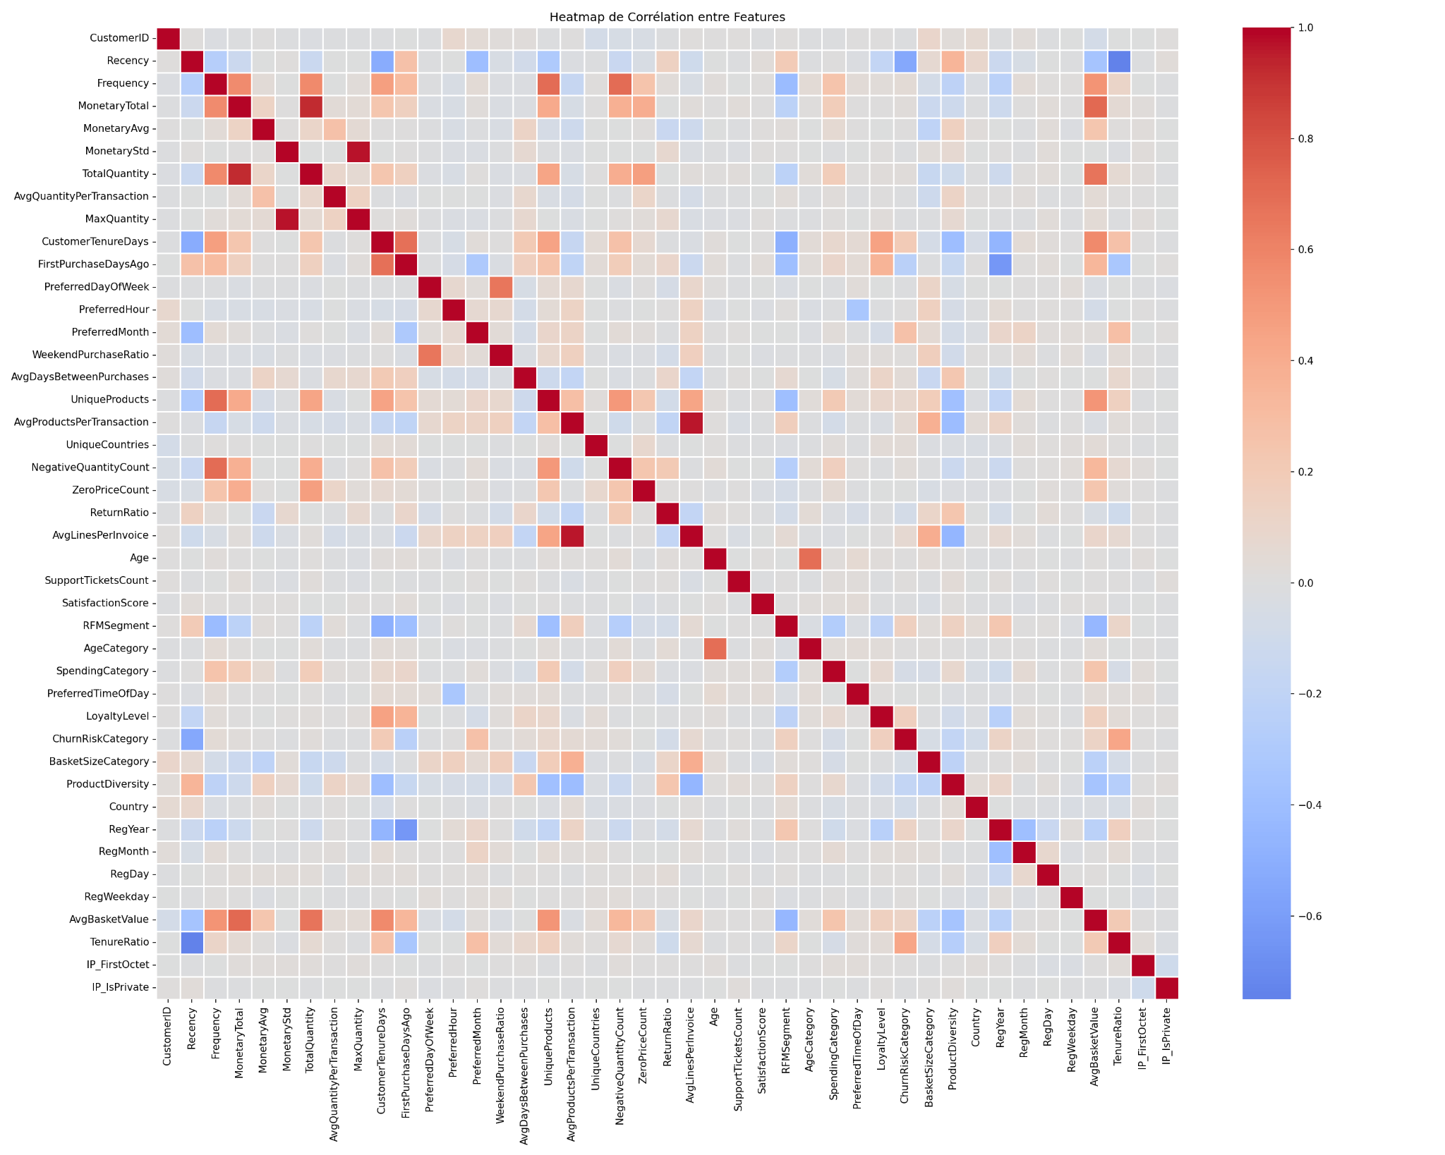
Machine Learning
Heatmap de Corrélation — Suppression des Redondances
9 Features supprimées :
• UniqueInvoices ↔ Frequency (1.00)
• UniqueDescriptions ↔ UniqueProducts (1.00)
• CancelledTransactions ↔ NegQtyCount (1.00)
• MonetaryMax ↔ MonetaryStd (0.97)
• MonetaryMin ↔ MonetaryStd (-0.97)
• MinQuantity ↔ MaxQuantity (-0.96)
• WeekendPreference ↔ WeekendRatio (0.92)
• MonetaryPerDay ↔ MonetaryTotal (0.96)
• TotalTransactions ↔ UniqueProducts (0.88)
52 features → 67 features finales ✅
page 07

Slide 8
Machine Learning
Clustering avec K-Means: Approche
01
02
03
04
Méthode du Coude
Suppression Outliers
ACP 27 composantes
K-Means k=4
Tester k=2 à k=10
→ k=4 optimal !
Z-score > 4 → supprimé
4372 → 3601 clients
67 features → 27 résumés
96.2% de variance gardée
3601 clients → 4 groupes
bien séparés et équilibrés
page 08

Slide 9
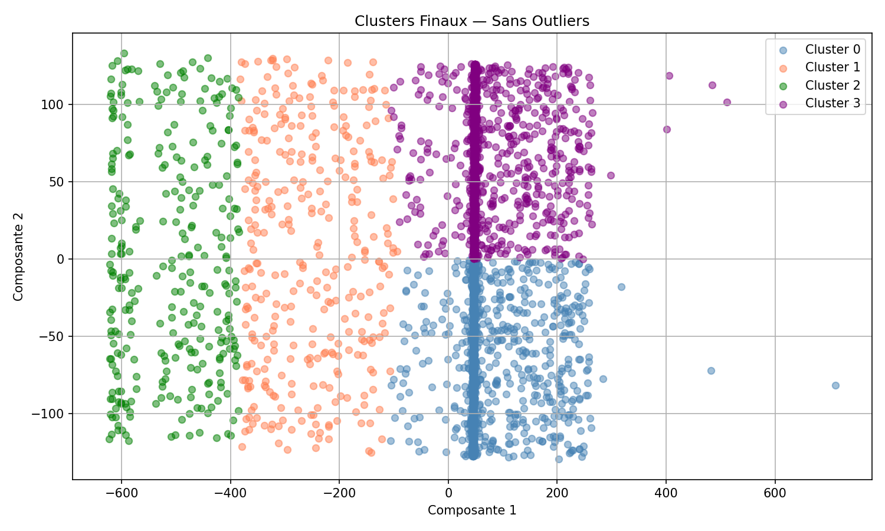
Machine Learning
Clustering avec K-Means: Visualisation des Clusters
[ Insérer capture : reports/clusters.png ]
page 09

Slide 10
Machine Learning
Clustering avec K-Means: Interprétation des Clusters
C0
Clients Perdus
907 (25%)
227j
493£
Churn: 99.8%
C1
Clients Champions
1167 (32%)
30j
2736£
Churn: 4.0%
C2
Clients à Risque
426 (12%)
93j
772£
Churn: 35.7%
C3
Clients Réguliers
1101 (31%)
43j
698£
Churn: 6.5%
page 10

Slide 11
Machine Learning
Classification: Data Leakage — Problème Détecté et Corrigé
⚠️ Au départ : Accuracy = 100% → TROP PARFAIT → Data Leakage détecté !
Colonnes supprimées (trichaient) :
Résultat après correction :
✗ ChurnRiskCategory → dit directement le risque
67 features → 59 features propres Accuracy réaliste : ✓ Régression Logistique : 97.0% ✓ Random Forest : 99.4%
✗ AccountStatus_Closed → compte fermé = parti
✗ CustomerType_Perdu → signifie parti !
✗ Recency → corrélation 0.859 avec Churn
✗ TenureRatio, CustomerTenureDays,
FirstPurchaseDaysAgo
page 11

Slide 12
Machine Learning
Classification: Comparaison des Modèles
Modèle | Accuracy | AUC-ROC | Precision (churn) | Recall (churn) | F1-Score
Régression Logistique | 97.0% | 96.8% | 95% | 96% | 0.96
Random Forest ✅ | 99.4% | 99.1% | 100% | 99% | 0.99
Random Forest (Flask, 7 feat) | 96.1% | 96.0% | 94% | 94% | 0.94
GridSearchCV — Meilleurs Paramètres
n_estimators
max_depth
min_samples_split
Testé : [100, 200]
Testé : [10, 20, None]
Testé : [2, 5]
✓ Meilleur : 200
✓ Meilleur : 10
✓ Meilleur : 5
page 12

Slide 13
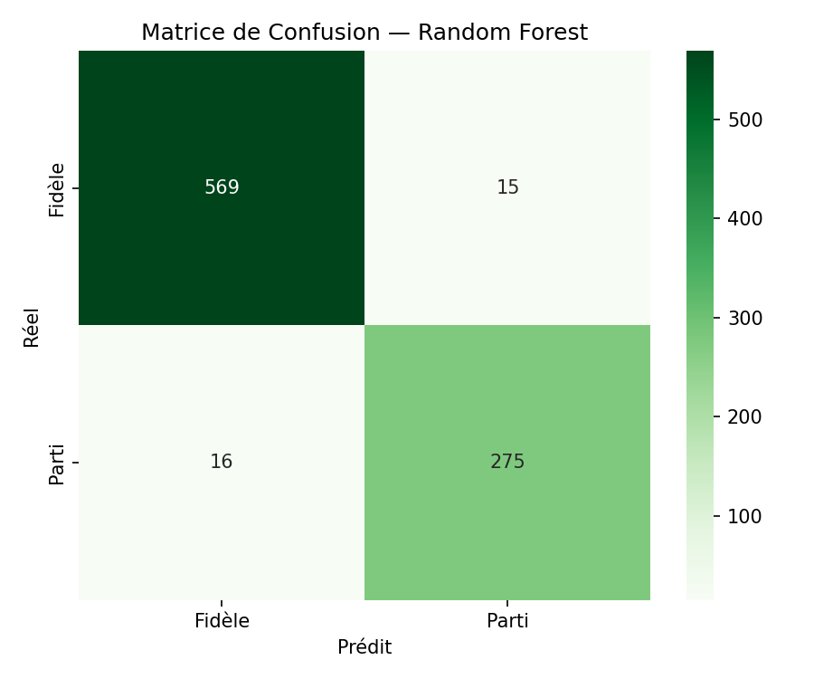
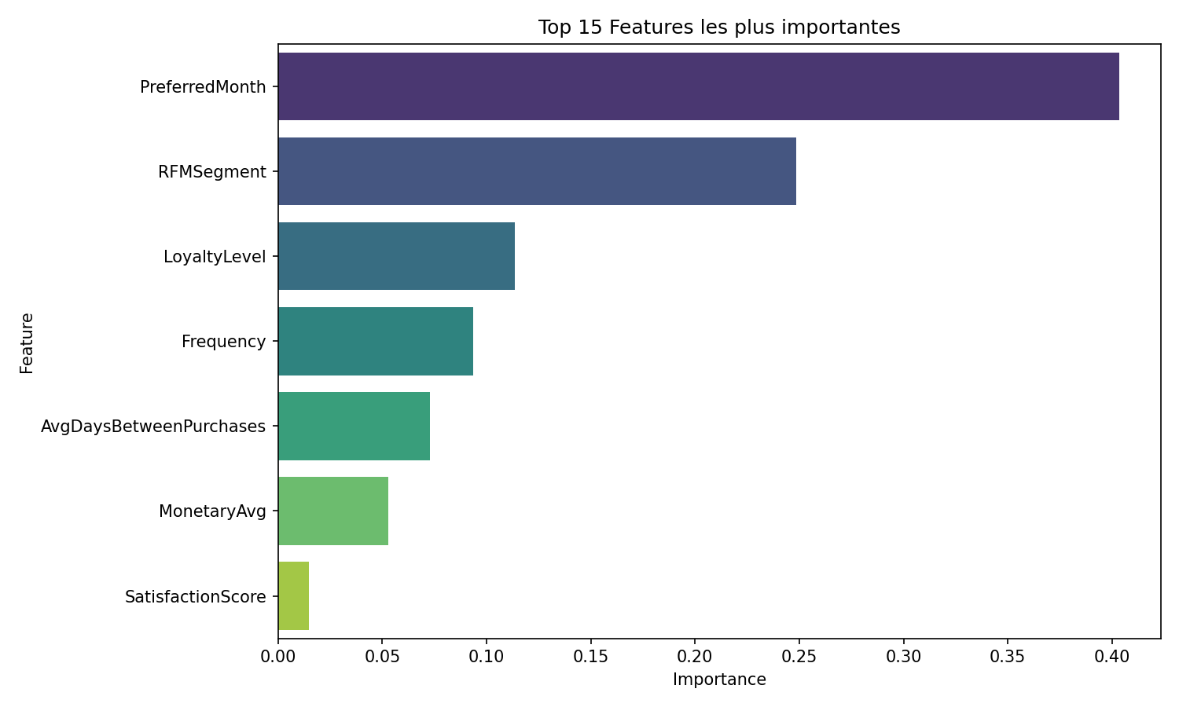
Machine Learning
Classification: Matrice de Confusion & Features Importantes
Feature la plus importante : PreferredMonth (~40%) • Le mois d'achat préféré prédit fortement le churn !
page 13

Slide 14
Machine Learning
Régression: Prédiction des Revenus (MonetaryTotal)
Préparation & Features
Résultats des Modèles
Target : MonetaryTotal NON normalisé Filtrage outliers : 0£ < MonetaryTotal < 20 000£ → 2964 clients normaux 8 Features (sans Data Leakage) : Frequency, TotalQuantity, UniqueProducts,
Age, AvgDaysBetweenPurchases,
SupportTicketsCount, SatisfactionScore,
AvgQuantityPerTransaction
Régression Linéaire
R² = 0.875 MAE = 350.5£ RMSE = 740.0£
Random Forest ✅
R² = 0.917 MAE = 234.1£ RMSE = 603.7£
✓ Erreur moyenne : 31£ (quasi nulle) → pas de biais !
page 14

Slide 15
Machine Learning
MERCI POUR
Votre Attention
Analyse Comportementale Clientèle Retail — Module GI2 — 2025-2026

